Slide 1
Chào các em tham gia tiết học hôm nay
MÔN: Tiếng Việt
LỚP 1
Giáo viên giảng dạy:
Trường:

Slide 2
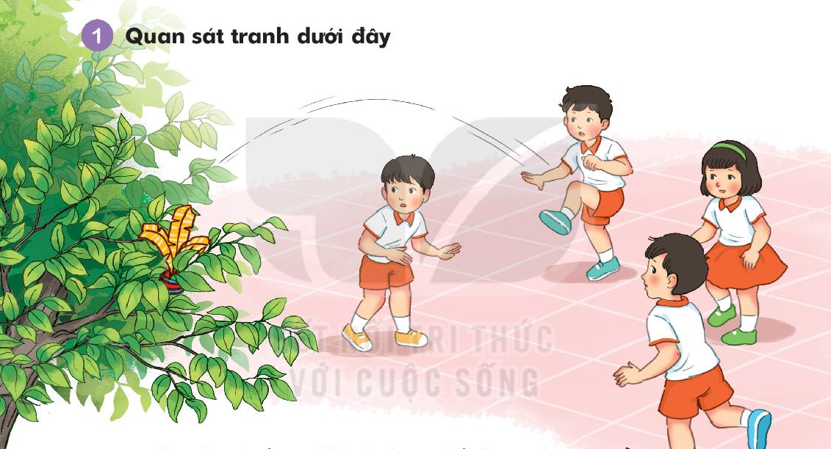

Slide 3
Chuyện gì xảy ra khi các bạn nhỏ đang chơi đá cầu?
Quả cầu bị mắc lên trên cây
Theo em, các bạn cần làm gì để lấy được quả cầu?
Nhờ người lớn lấy giúp

Slide 4
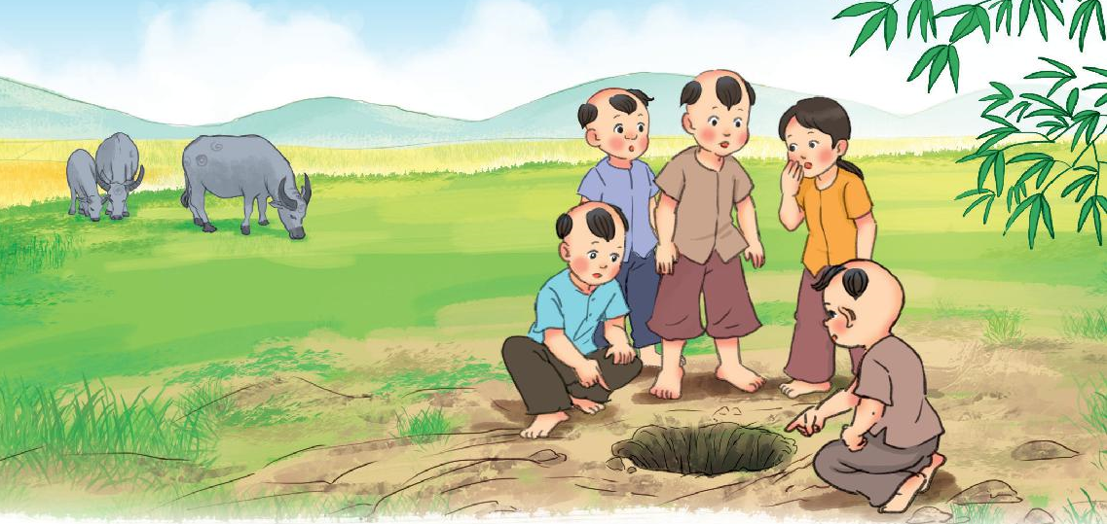

Slide 5
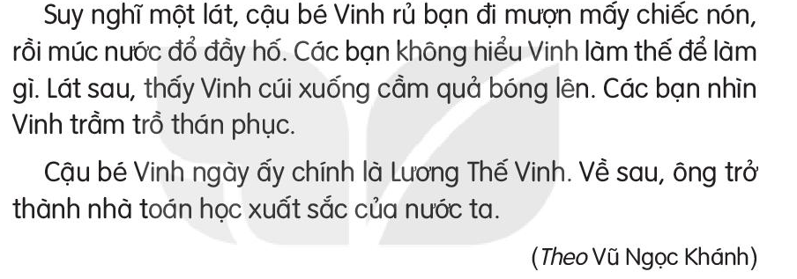

Slide 6
VÒNG QUAY
MAY MẮN
30
20
1
2
3
40
10
50
80
60
70
QUAY

Slide 7
Cậu bé Vinh và các bạn chơi trò chơi gì?
A. Đá cầu
B. Đá bóng
C. Cầu mây
D. Ú tìm
QUAY VỀ

Slide 8
Vinh làm gì để lấy được quả bóng dưới hố lên?
A. Mượn nóng, lấy nước đổ đầy hồ
B. Nhờ người lớn
C. Nhảy xuống hố lấy
D. Không làm gì
QUAY VỀ

Slide 9
Vì sao các bạn nhìn Vinh thán phục?
A. Vì Vinh lấy được quả bóng
B. Vì Vinh đẹp trai
QUAY VỀ

Slide 10
Vinh và các bạn đang chơi ................
Các bạn nhìn Vinh trầm trồ thán phục vì................

Slide 11
Vinh và các bạn đang chơi đá bóng
Các bạn nhìn Vinh trầm trồ thán phục vì Vinh rất thông minh

Slide 13
Chúng tôi rất nuối tiếc vì đội bóng yêu thích đã bị thua
Hoa vẽ rất đẹp. Cả lớp ai cũng thán phục bạn ấy

Slide 14
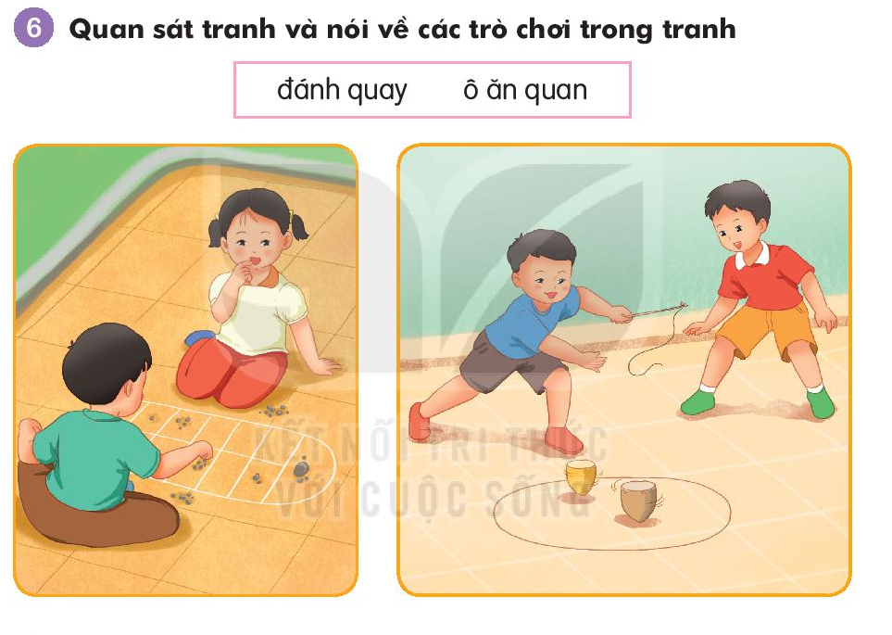

Slide 15
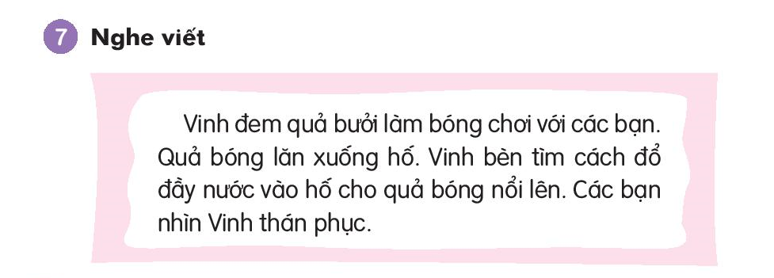

Slide 17
inh hay uynh
Thông minh huỳnh huỵch bình tích
b) oan hay oăn
Băn khoăn hân hoan hoàn thành

